Slide 1



TRƯỜNG TIỂU HỌC ……
CHÀO MỪNG QUÝ THẦY CÔ
VỀ DỰ GIỜ THĂM LỚP
Môn Toán lớp 3
BÀI 100: EM ÔN LẠI NHỮNG GÌ ĐÃ HỌC
( Tiết 1)

Slide 2


Slide 3
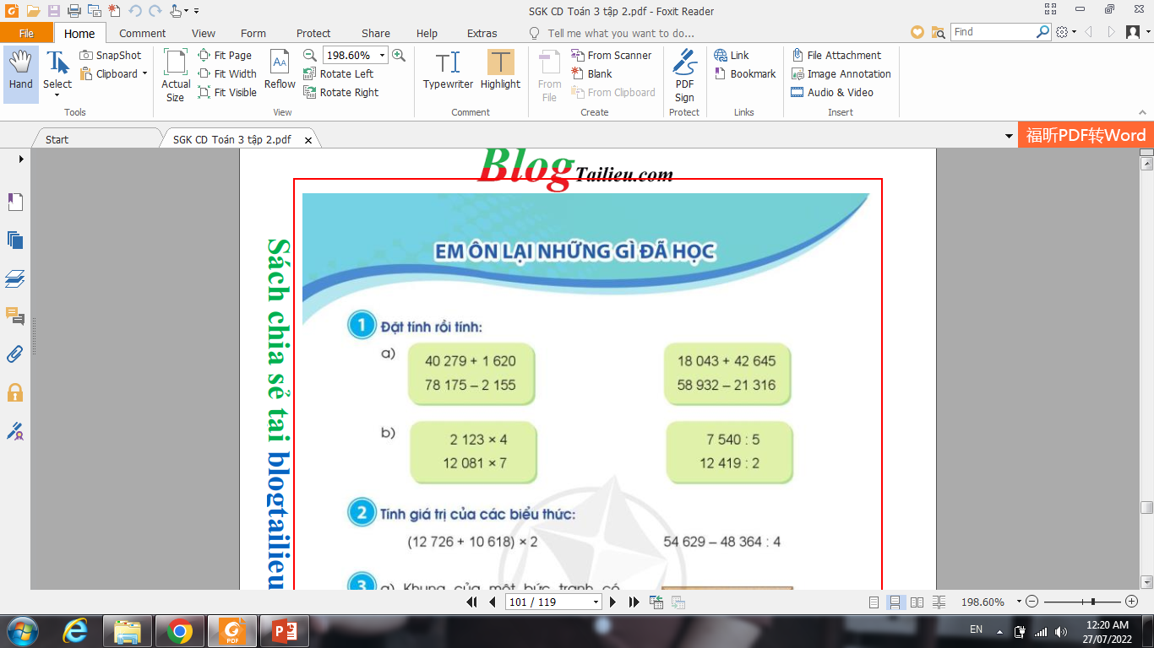
Thứ……ngày…..tháng…..năm…….
TOÁN
Bài 100: EM ÔN LẠI NHỮNG GÌ ĐÃ HỌC ( Tiết 1)
40279
78175
18043
58932
+
-
+
-
0
21316
1620
2155
42645
9
9
8
7
6
0
2
7
3
6
6
8
8
1
1
6
4
6
0

Slide 4
Thứ……ngày…..tháng…..năm…….
TOÁN
Bài 100: EM ÔN LẠI NHỮNG GÌ ĐÃ HỌC ( Tiết 1)
2123
12081
7540
5
12419
2
x
4
x
7
2
5
0
4
c
c
6
2
0
9
1
5
0
8
0
4
0
1
8
4
9
2
c
8
4
5
6
7
4
0
1
9
0
1

Slide 5
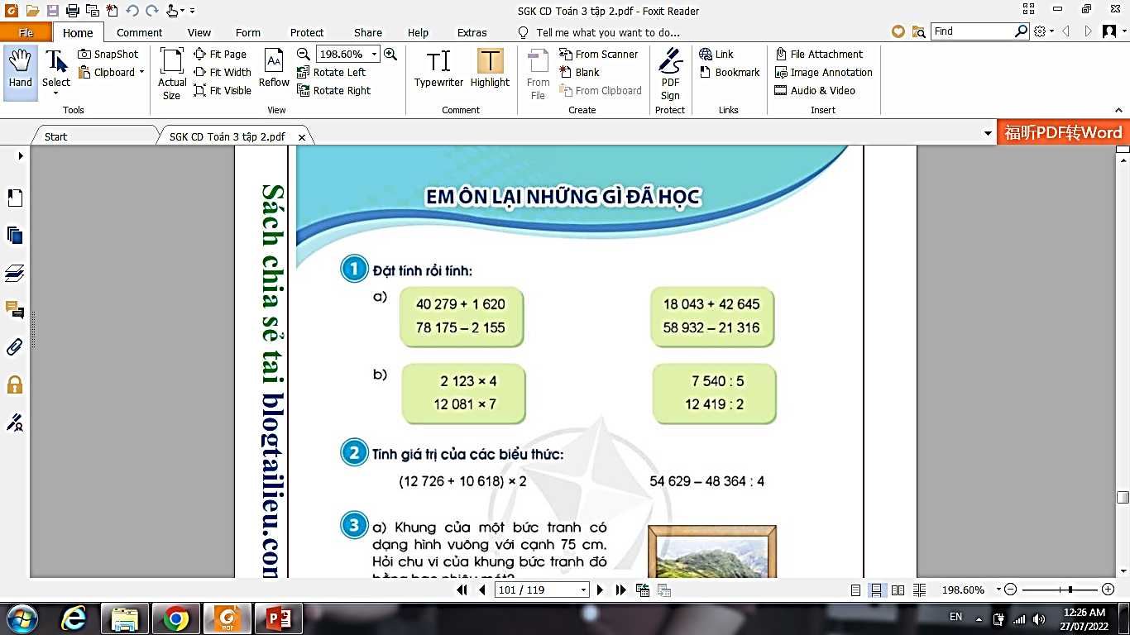
Thứ……ngày…..tháng…..năm…….
TOÁN
Bài 100: EM ÔN LẠI NHỮNG GÌ ĐÃ HỌC ( Tiết 1)
=
23344
x 2
54629
- 12091
=
=
46688
42538
=

Slide 6
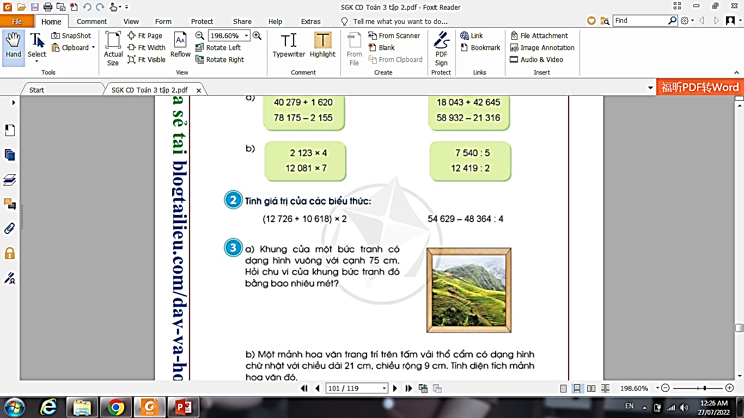
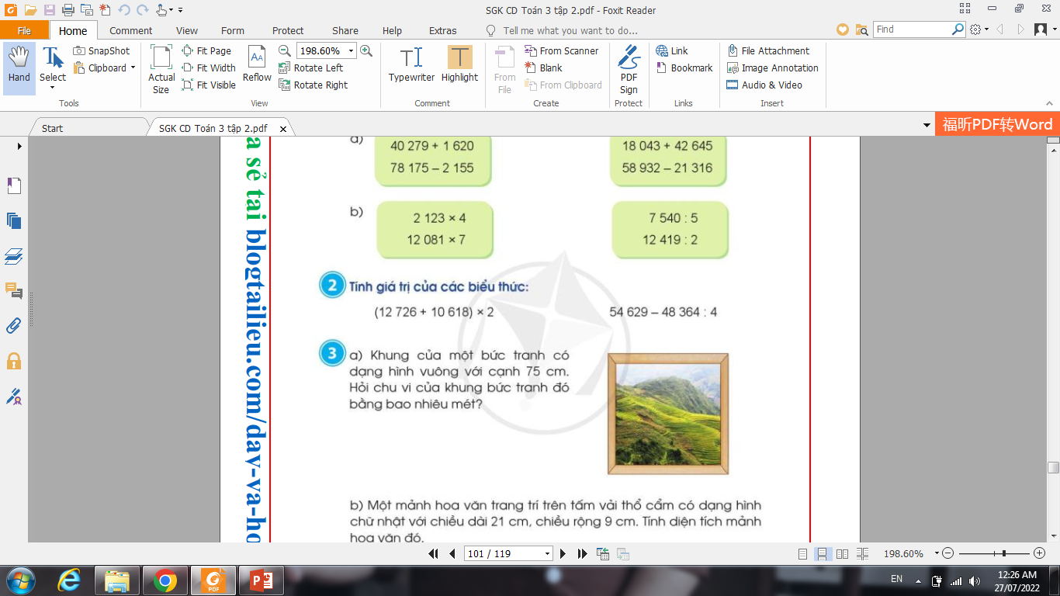
Thứ……ngày…..tháng…..năm…….
TOÁN
Bài 100: EM ÔN LẠI NHỮNG GÌ ĐÃ HỌC ( Tiết 1)
Tóm tắt
Bài giải
Cạnh hình vuông : 75 cm
Chu vi: … mét ?
Chu vi của bức tranh đó là:
75 x 4 = 300 (cm)
Ta có: 300 cm = 3 m
Đáp số: 3 m

Slide 7
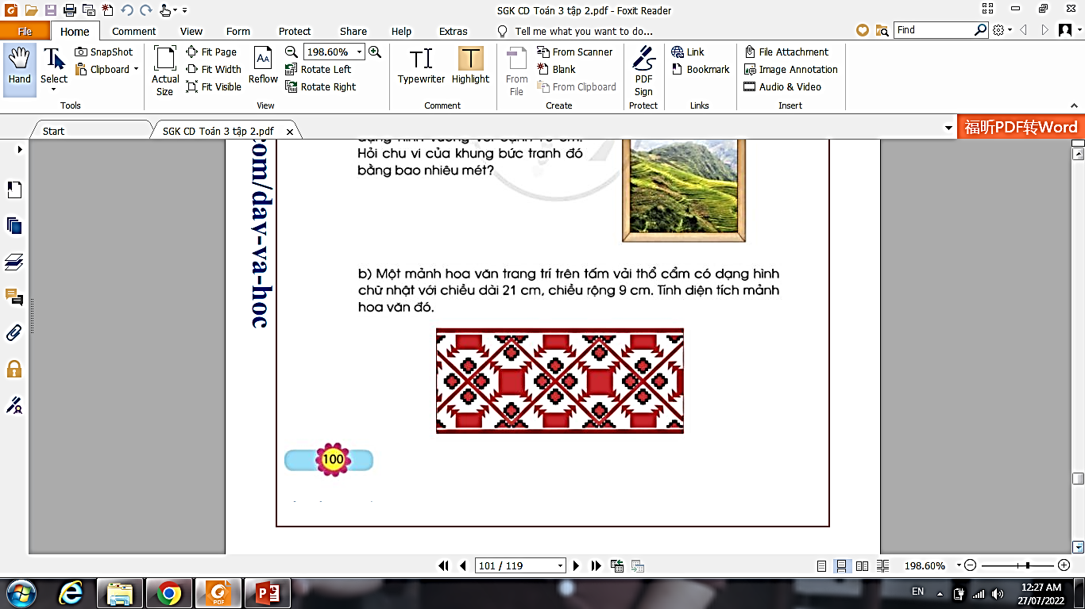
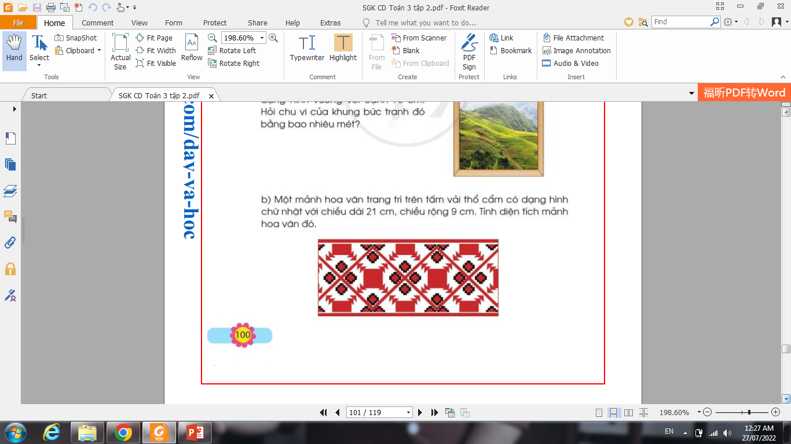
Thứ……ngày…..tháng…..năm…….
TOÁN
Bài 100: EM ÔN LẠI NHỮNG GÌ ĐÃ HỌC ( Tiết 1)
Tóm tắt
Bài giải
Chiều dài : 21 cm
Chiều rộng: 9 cm
Diện tích mảnh hoa văn đó là:
21 x 9 = 189 ( cm²)
Đáp số: 189 cm²
Diện tích: … cm²

Slide 8

XIN CHÂN THÀNH CẢM ƠN
QUÝ THẦY CÔ GIÁO VÀ CÁC EM

